Slide 1
마이크로프로세서응용실습
최종 프로젝트
전자전기컴퓨터공학부
2017440104
이승훈

Slide 2
App Introduction
퍼즐 게임
사용 방법
1. 사진 촬영
2. 퍼즐 칸수 정하기 (GPIO button)
3. SUBMIT 버튼 클릭
4. 게임시작 (7-Segment, LED)

Slide 3
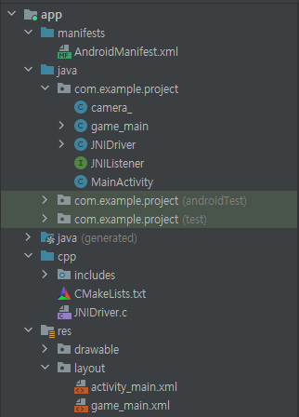
Files
추가, 수정된 파일

Slide 4
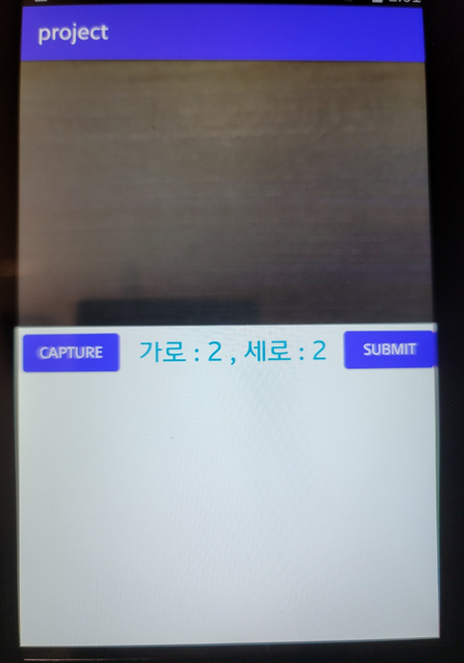
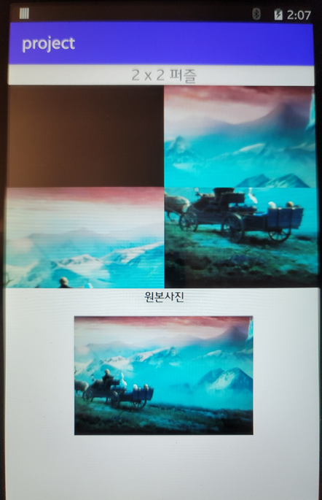
Devices - GPIO button
->
기본값 2 X 2

Slide 5
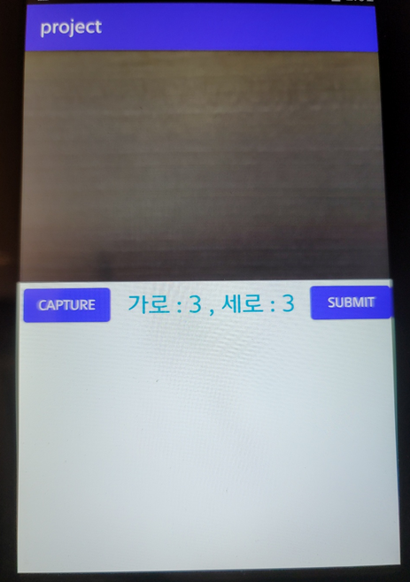
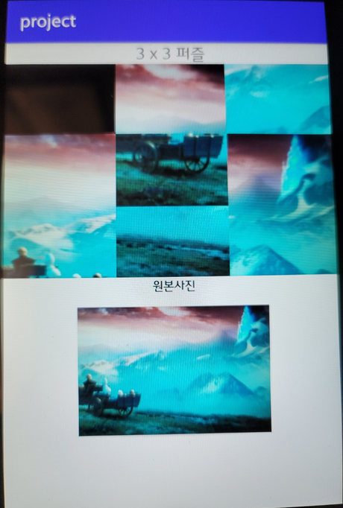
Devices - GPIO button
->
GPIO 버튼을 이용하여 3 X 3으로 수정

Slide 6
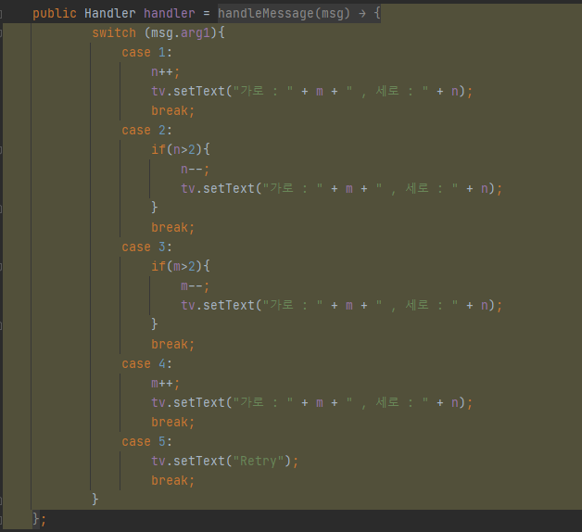
Devices - GPIO button
가로 = m , 세로 = n

Slide 7
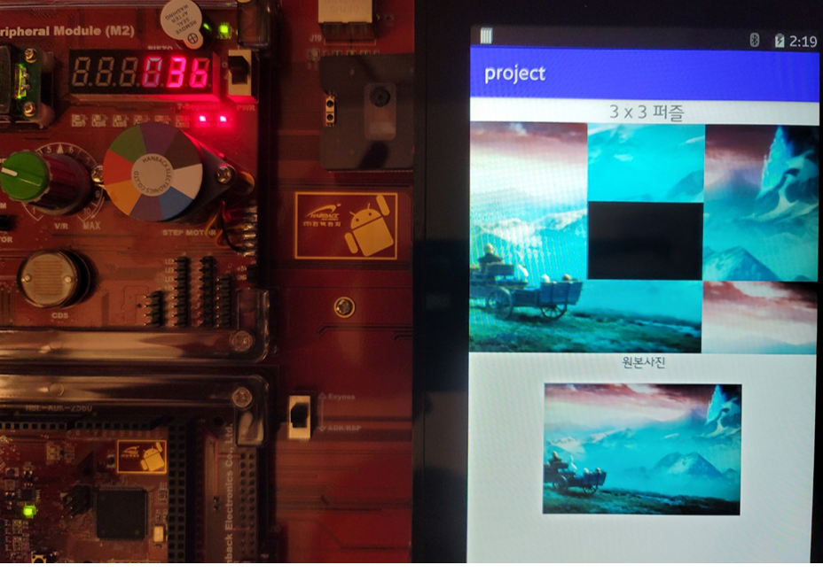
Devices - LED, 7-Segment
Segment(남은 기회) : 36, LED(정답이 아닌 퍼즐의 수) : 2

Slide 8
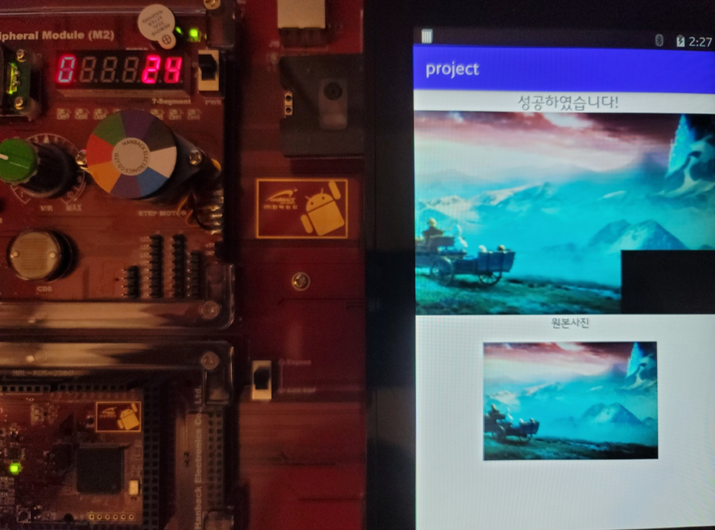
Devices - LED, 7-Segment
Segment(남은 기회) : 24, LED(정답이 아닌 퍼즐의 수) : 0

Slide 9

감사합니다

